Slide 1

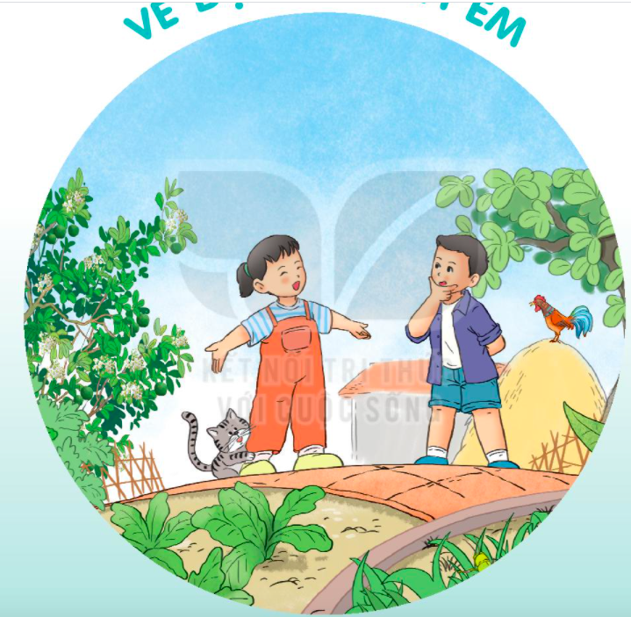
VẺ
ĐẸP
QUANH
EM

Slide 2

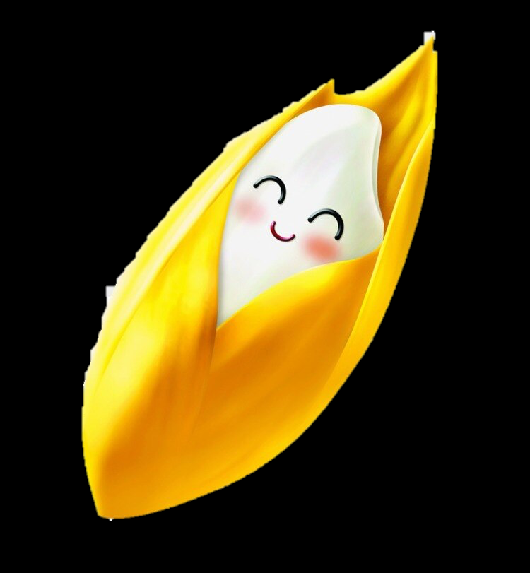
HẠT THÓC
BÀI 7
BÀI 7
Giải đố
Hạt gì nho nhỏ
Trong trắng, ngoài vàng
Xay, giã, giần, sàng
Nấy thành cơm dẻo?
(Là hạt gì?)
Hạt thóc

Slide 3


HẠT THÓC
BÀI 7
BÀI 7
TIẾT 1 – 2
ĐỌC

Slide 4
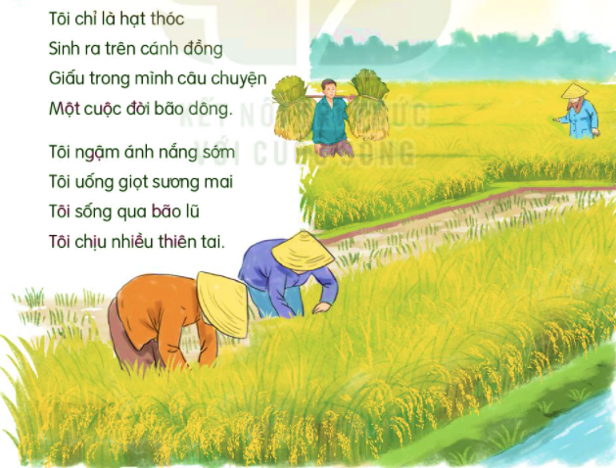





ĐỌC
Hạt thóc
Tôi chỉ là hạt thóc
Sinh ra trên cánh đồng
Giấu trong mình câu chuyện
Một cuộc đời bão dông.
Dẫu hình hài bé nhỏ
Tôi trải cả bốn mùa
Dẫu bây giờ bình dị
Tôi có từ ngàn xưa.
Tôi ngậm ánh nắng sớm
Tôi uống giọt sương mai
Tôi sống qua bão lũ
Tôi chịu nhiều thiên tai.
Tôi chỉ là hạt thóc
Không biết hát biết cười
Nhưng tôi luôn có ích
Vì nuôi sống con người.
(Ngô Hoài Chung)

Slide 5
ĐỌC
Hạt thóc
Tôi chỉ là hạt thóc
Sinh ra trên cánh đồng
Giấu trong mình câu chuyện
Một cuộc đời bão dông.
Dẫu hình hài bé nhỏ
Tôi trải cả bốn mùa
Dẫu bây giờ bình dị
Tôi có từ ngàn xưa.
Tôi ngậm ánh nắng sớm
Tôi uống giọt sương mai
Tôi sống qua bão lũ
Tôi chịu nhiều thiên tai.
Tôi chỉ là hạt thóc
Không biết hát biết cười
Nhưng tôi luôn có ích
Vì nuôi sống con người.
(Ngô Hoài Chung)

Slide 6
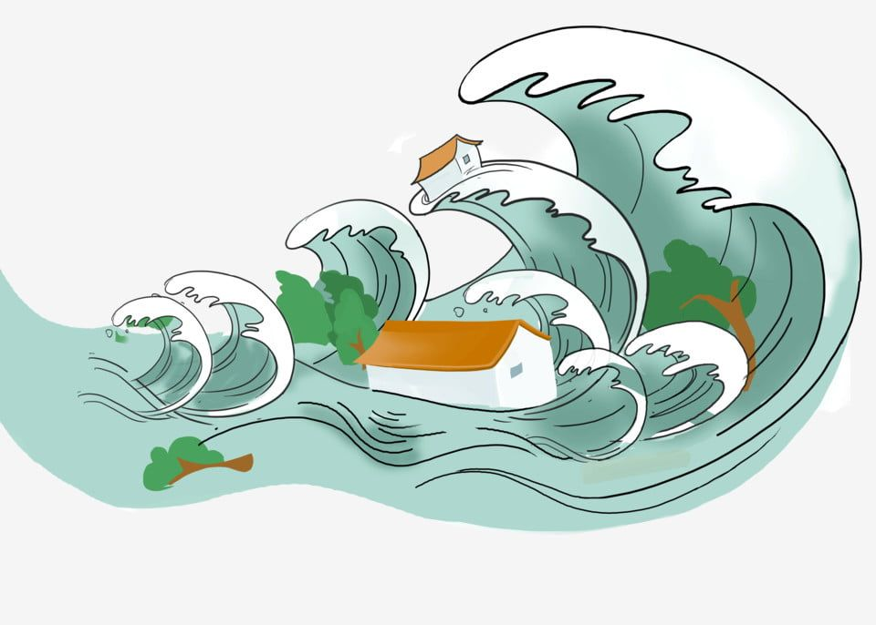
ĐỌC
Từ ngữ
: những hiện tượng thiên nhiên gây tác
thiên tai
động xấu như bão, lũ lụt, hạn hán, động đất,…

Slide 7
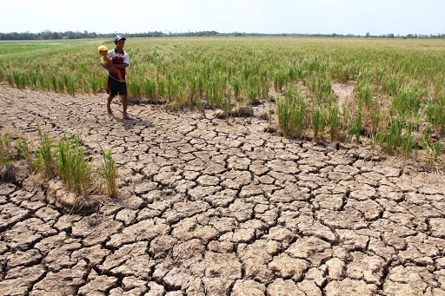
Hạn hán

Slide 8
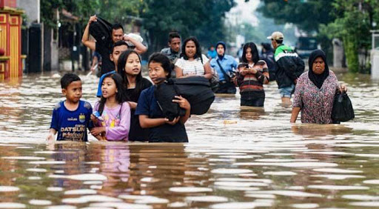
Lũ lụt

Slide 9
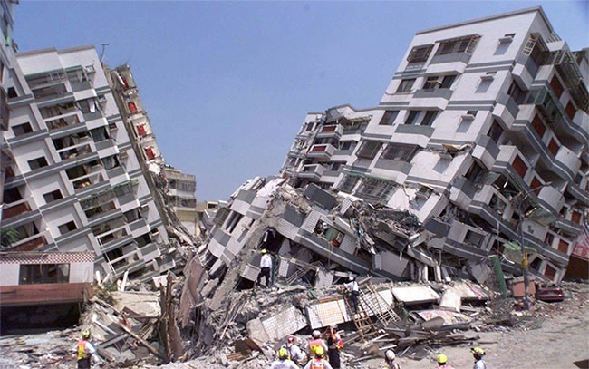
Động đất

Slide 10
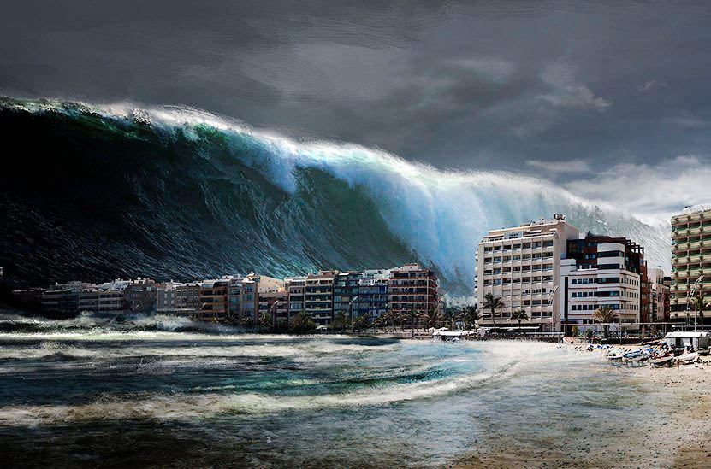
Sóng thần

Slide 11
ĐỌC
Ngắt nghỉ đoạn thơ
Tôi chỉ là hạt thóc
Sinh ra trên cánh đồng
Giấu trong mình câu chuyện
Một cuộc đời bão dông.

Slide 12
ĐỌC
Hạt thóc
Tôi chỉ là hạt thóc
Sinh ra trên cánh đồng
Giấu trong mình câu chuyện
Một cuộc đời bão dông.
Dẫu hình hài bé nhỏ
Tôi trải cả bốn mùa
Dẫu bây giờ bình dị
Tôi có từ ngàn xưa.
Tôi ngậm ánh nắng sớm
Tôi uống giọt sương mai
Tôi sống qua bão lũ
Tôi chịu nhiều thiên tai.
Tôi chỉ là hạt thóc
Không biết hát biết cười
Nhưng tôi luôn có ích
Vì nuôi sống con người.
(Ngô Hoài Chung)

Slide 13
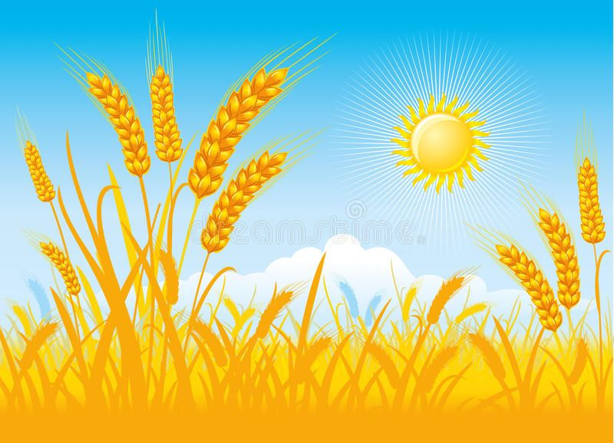
TRẢ LỜI CÂU HỎI
1. Hạt thóc được sinh ra từ đâu?
→ Hạt thóc được sinh ra trên cánh đồng.
2. Những câu thơ nào cho thấy hạt thóc trải qua nhiều khó khăn?
→ Tôi sống qua bão lũ
Tôi chịu nhiều thiên tai.

Slide 14


3. Hạt thóc quý giá như thế nào với con người?
→ Hạt thóc là thực phẩm nuôi sống con người.
4. Em thích nhất câu thơ nào? Vì sao?
→ Em thích nhất câu thơ…… Vì……

Slide 15
ĐỌC
Hạt thóc
Tôi chỉ là hạt thóc
Sinh ra trên cánh đồng
Giấu trong mình câu chuyện
Một cuộc đời bão dông.
Dẫu hình hài bé nhỏ
Tôi trải cả bốn mùa
Dẫu bây giờ bình dị
Tôi có từ ngàn xưa.
Tôi ngậm ánh nắng sớm
Tôi uống giọt sương mai
Tôi sống qua bão lũ
Tôi chịu nhiều thiên tai.
Tôi chỉ là hạt thóc
Không biết hát biết cười
Nhưng tôi luôn có ích
Vì nuôi sống con người.
(Ngô Hoài Chung)

Slide 16

LUYỆN TẬP
1. Từ ngữ nào trong bài thơ cho thấy hạt thóc tự kể chuyện về mình?
→ Hạt thóc tự xưng “tôi”.
2. Đóng vai hạt thóc, tự giới thiệu về mình.
G:
- Tôi là (…)
- Tôi sinh ra từ (…)
- Tôi có ích vì (…)

Slide 17
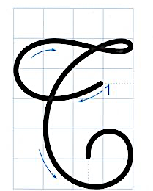
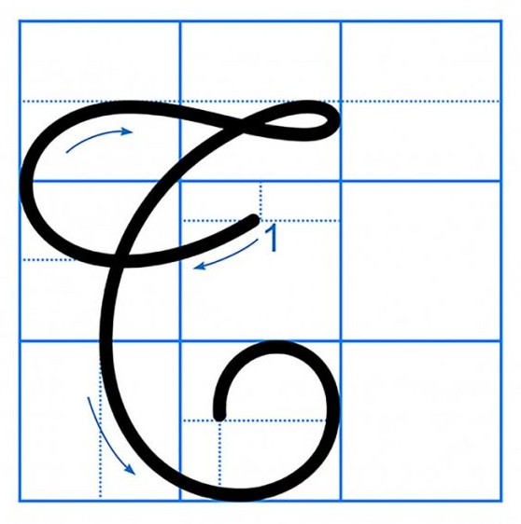
Viết
Viết chữ hoa T

Slide 18
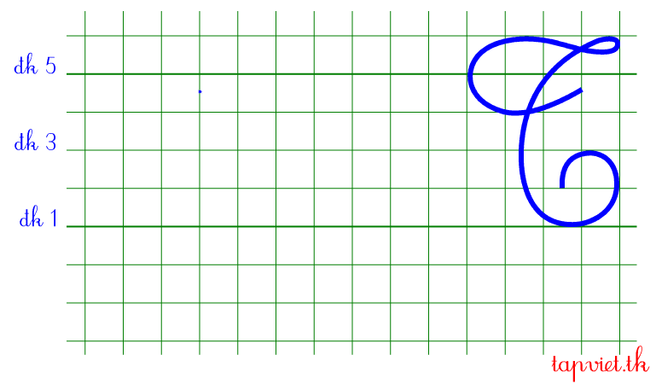
Viết chữ hoa T

Slide 19
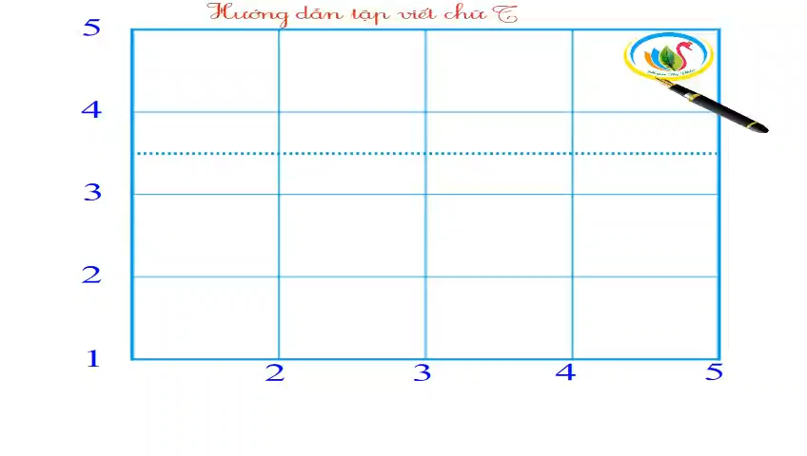
Viết chữ hoa T

Slide 20

Viết ứng dụng
miệng trễ.
Tay làm hàm nhai, tay q uai

Slide 21
Viết ứng dụng
miệng trễ.
Tay làm hàm nhai, tay q uai
a. Chữ cái nào được viết hoa?
b. Khoảng cách giữa các chữ ghi tiếng như thế nào?
c. Những chữ cái nào cao 2.5 li ?
→ Chữ T.
→ Khoảng cách giữa các chữ ghi tiếng là 1 con chữ o.
→ Chữ T, h, l, y, g.

Slide 22

Viết
Luyện viết vở

Slide 23
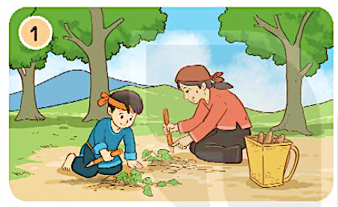
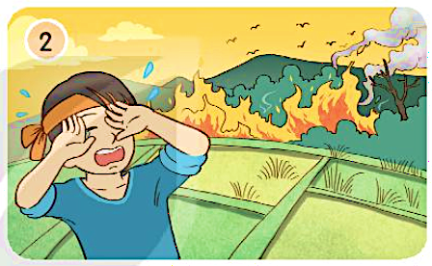
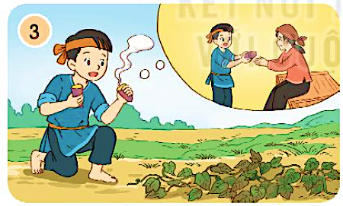
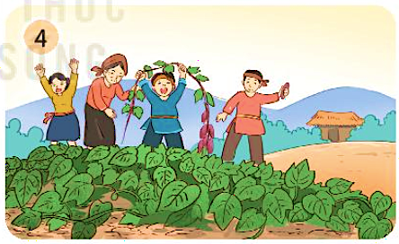
Nói và nghe
Sự tích cây khoai lang

Slide 24
Hai bà cháu nghèo khổ làm gì để sinh sống?
Chuyện gì xảy ra với hai bà cháu khi rừng bị cháy?
Điều may mắn gì đã đến với hai bà cháu?
Hai bà cháu đã làm gì đề giúp mọi người hết đói khổ?

Slide 25
Kể lại từng đoạn của câu chuyện
Hai bà cháu nghèo khổ làm gì để sinh sống?

Slide 26
Chuyện gì xảy ra với hai bà cháu khi rừng bị cháy?

Slide 27
Điều may mắn gì đã đến với hai bà cháu?

Slide 28
Hai bà cháu đã làm gì đề giúp mọi người hết đói khổ?

Slide 29
Kể cho người thân về những việc làm tốt của người cháu trong câu chuyện trên.

